Slide 1
Požadavky z Nařízení EK v přenesené pravomoci relevantních k ITS a na zveřejnění dat
Petr Bureš, ČVUT Fakulta Dopravní

Slide 2
Obsah
Seznámení s kontextem
Seznámení s obsahem Nařízení v přenesené pravomoci 885/2013, 886/2013 a 2015/962
Základní požadavky vyplývající z nařízení 885/2013, 886/2013 a 2015/962 pro vlastníky resp. poskytovatele dat.
Požadavky na obsah dat dle nařízení

Slide 3
Výchozí stav, JSDI
Informace o dopravní situaci poskytuje v ČR řada veřejných subjektů.
Od 2005 integruje v souladu s JSDI data z veřejných subjektů NDIC
JSDI: Jednotný systém dopravních informací pro ČR
realizovaný dle usnesení vlády ČR č. 590 ze dne 18. 5. 2005, dle Zákona č. 361/2000 Sb
Povinnost (Policie ČR, obecní policie, silniční a správní úřady správce pozemních komunikací (Ředitelství silnic a dálnic, Technické správy komunikací velkých měst, krajské a obecní úřady) a Hasičský záchranný sbor) poskytovat ministerstvu příslušné aktuální informace. Propojení informačních systémů záchranné služby, zapojení dalších poskytovatelů informací - např. provozovatelů dopravně telematických aplikací, apod

Slide 4
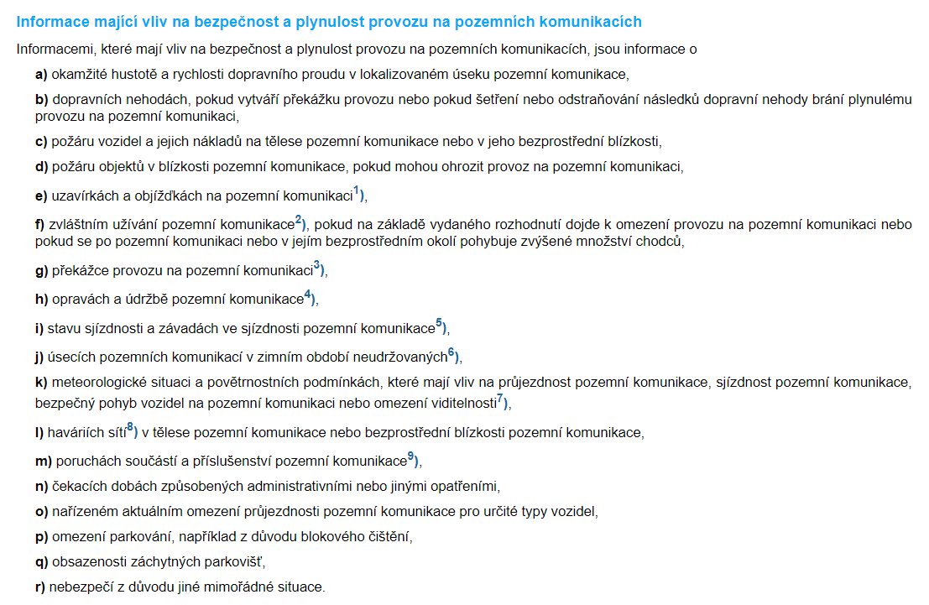
Prováděcí vyhláška Ministerstva dopravy ČR č. 3/2007 Sb., o celostátním dopravním informačním systému stanovuje:
typy informací
Povinné subjekty
obsah dat.

Slide 5
Vývoj situace od JSDI k Směrnici o ITS 2010/40/EU
Národní dopravní informační centrum (NDIC) zřízené v listopadu 2005, poskytuje data (dle vyhlášky) od povinných subjektů, postupně rozšiřuje datovou základnu o nová data, výstupy a vstupy jsou v dokumentovaných formátech.
Potřeba harmonizovaného rozvoje ITS systémů v rámci členských států EU vedla ke vzniku Směrnice Evropského parlamentu a rady 2010/40/EU ze dne 7. července 2010 o rámci pro zavedení inteligentních dopravních systémů v oblasti silniční dopravy a pro rozhraní s jinými druhy dopravy.
Povinnost pro členské státy EU zajistit, aby budované i již zavedené systémy a aplikace ITS dosáhly odpovídající míry kompatibility a interoperability po technické, ale i po organizační stránce, a to včetně posouzení shody.

Slide 6
Transpozice Směrnice do § 39a 13/1997 Sb.
Stanovení povinnosti poskytovatele služby ITS používat pouze takové součásti ITS které odpovídají specifikacím stanoveným EK, a poskytovat služby ITS způsobem odpovídajícím těmto specifikacím.
Stanovení povinnosti, pokud to vyžaduje specifikace, uvádět na trh a do provozu pouze ty součásti ITS, pro které bylo provedeno posouzení shody nebo vhodnosti pro použití.
Možnost uložení „ochranného opatření podle zvláštního právního předpisu“ (správní delikt: pokuta až 500 000 Kč) při zjištění, či podezření, že součást ITS není v souladu s požadavky výše uvedených odstavců.

Slide 7
Specifikace / delegované akty (1/2)
Na Směrnici o ITS navazuje soubor evropských prováděcích předpisů, rozpracovávajících její dílčí cíle, a to konkrétně Nařízení Evropské komise v přenesené pravomoci (Specifikace). Specifikace se zaměřují na:
  Vymezení služeb a dat která by měla být harmonizována (kategorie, typy)
  Vymezení držitelů,producentů dat a poskytovatelů služeb a jejich povinností
  Popis způsobu výměny či poskytnutí služeb (národní přístupové místa)
  Stanovení formátů poskytovaných dat (DATEX, NETEX)
  Stanovení harmonogramu harmonizace (shody se specifikací)
Kromě dat o silničním provozu se technicky harmonizují data o cestování veřejnou osobní dopravou (multimodálních informačních služby)

Slide 8
Specifikace / delegované akty (2/2)
[SSTP] Nařízení č. 885/2013 ohledně poskytování informací o parkovacích místech pro nákladní dopravu (platnost od 2015),
[SRTI] Nařízení č. 886/2013 ohledně poskytování informací souvisejících s bezpečností silničního provozu, (platnost od 2015)
[RTTI] Nařízení č. 2015/962 ohledně poskytování informací o dopravním provozu v reálném čase (platnost od 2017) a (zrušuje se s účinkem ode dne 1. ledna 2025), Nařízení (EU) 2022/670 (v platnosti ode dne 1. ledna 2025).
[MMTIS] Nařízení č. 2017/1926 ohledně poskytování informačních služeb o cestování v rámci EU při použití více druhů dopravy.

Slide 9
Je to důležité? Proč?
Zákonná povinnost poskytovat konkrétní typy dopravních informací pro vyjmenované subjekty zakotvená v přímo českém právním řádu
Zákonem stanovená povinnost, transponováním Směrnice o ITS, pro poskytovatele ITS služeb poskytovat služby v souladu se specifikací
Specifikace stanovující konkrétní povinné subjekty, typy informací a formáty, doplňující, rozšiřující a upřesňující původní vyhlášku o JSDI.
V případě dotace na ITS je jednou z podmínek pro schválení, že se, ačkoliv již ze zákona tato povinnost existuje, zaváže poskytovat služby ITS v souladu se specifikacemi.
Co znamená poskytovat služby ITS v souladu se specifikacemi?

Slide 10
Detailní povinnosti dle Nařízení

Slide 11
Základní povinnosti: zveřejnění v NAP
National Acceess Point [NAP] = národní přístupový bod, tedy místo kde jsou shromážděny všechny informace o dostupných službách a datech, za ČR, relevantních z pohledu směrnice o ITS
NAP je implementován formou meta-datového portálu https://registr.dopravniinfo.cz/cs
V ČR je hlavním (a jediným) přispěvatelem silničních dat do registru NDIC, publikuje je přes vlastní datové rozhraní
Zájemcům o data je poskytnut:
Seznam poskytovatelů s kontaktními údaji
Popis způsobu sjednání odběru včetně vzorové licenční smlouvy
Přehled zdrojů a základní informace o jejich obsahu a podrobnou dokumentaci
Typy obsažených informací, frekvence publikace, geografická relevance
Dokumentace formát a protokolu výměny poskytovaných dat včetně schématu a vzorků

Slide 12
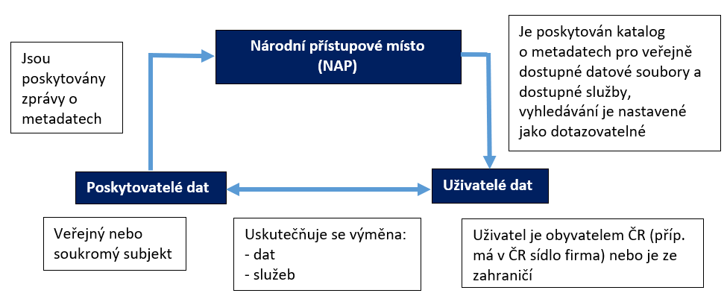
Architektura NAP (v ČR)
Zdroj: Martin Pichl

Slide 13
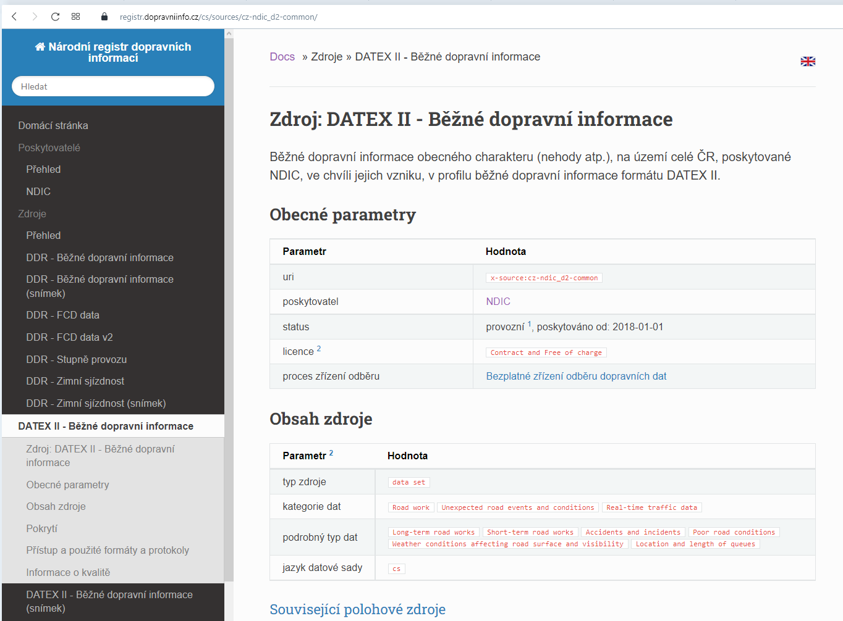
Základní povinnosti: zveřejnění v NAP
Pokud daná data povinný subjekt sbírá má povinnost je zveřejnit prostřednictvím NAP ve stanoveném formátu (či interoperabilním).
zveřejnění informací o:
  Poskytovateli
  Datové sadě: typy dat,
  geografické pokrytí, formát,
  protokol, přístupové url.
  = přesně stanoveno v NAP
  Licenčním ujednání

Slide 14
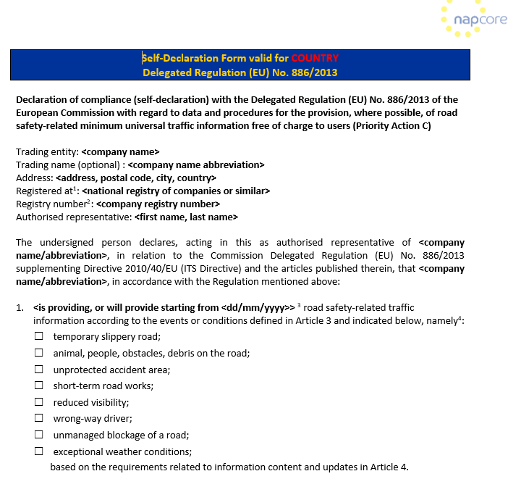
Základní povinnosti: prohlášení o shodě
Součástí zveřejnění je prohlášení
o shodě se specifikací = Formální dokument podepsaný subjektem
Dodává se MD a NAP při registraci
Dostupný na stránkách NAPu zde: https://registr.dopravniinfo.cz/cs/about/registration/
Současně je potřeba dodat doplňkovou dokumentaci pro potřeby ověření že uvedené informace jsou pravdivé.

Slide 15
Základní povinnosti: publikace dat ve formátu DATEX II
Stanovené formáty pro různé typy dat jsou (většinou) DATEX II v2.3 či vyšší.
DATEX II Situation Publication - Běžné dopravní informace | x-format:cz-ndic_d2-common-v1.1
DATEX II Situation Publication - Uzavírky a omezení | x-format:cz-ndic_d2-restrictions-v1.1
DATEX II Situation Publication - Počasí | x-format:cz-ndic_d2-weather-v1.1
DATEX II Elaborated Data Publication - Hustota provozu | x-format:cz-ndic_d2-traffic-status-v1.1
DATEX II Elaborated Data Publication - Dojezdové doby | x-format:cz-ndic_d2-travel-time-v1.1
DATEX II Elaborated Data Publication - FCD data | x-format:cz-ndic_d2-fcd-v1.1
DATEX II Predefined Location Publication - Předdefinované polohy | x-format:cz-ndic_d2-predefined-location-set-v1.1
DATEX II VMS Publication – Proměnné dopravní značení | x-format:cz-ndic_d2-vms-v1.0
DATEX II VMS Table Publication – Proměnné dopravní značení | x-format:cz-ndic_d2-vms-table-v1.0
DATEX II Parking Table Publication – Tabulka parkovišť nákladních vozidel | x-format:cz-ndic_d2-itp-table-v1.0
DATEX II Parking Situation Publication – Situace na parkovištích nákladních vozidel | x-format:cz-ndic_d2-itp-situation-v1.0

Slide 16
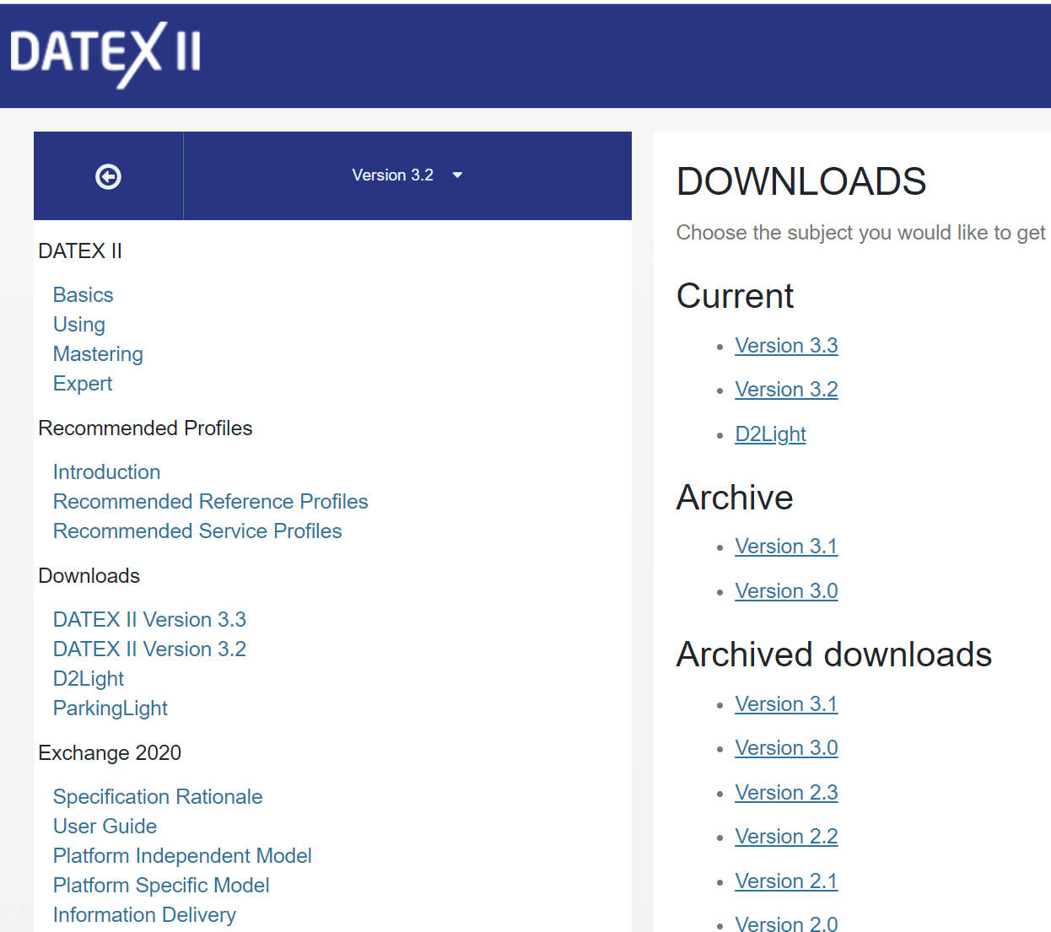
Základní povinnosti: formát publikace
Stanovený formát je DATEX II v2.3 a vyšší, obecný model, potřeba profilovat https://docs.datex2.eu/downloads/
HARMONIZACE: Ideální je pro vlastní data použít profily vytvořené NDIC, profily pro dopravní informace a dopravní data jsou hotovy, pro parkování se připravují (jednotná správa identifikátorů park. míst)
= lze vytvořit profily nové, potřeba domluvit s NDIC

Slide 17
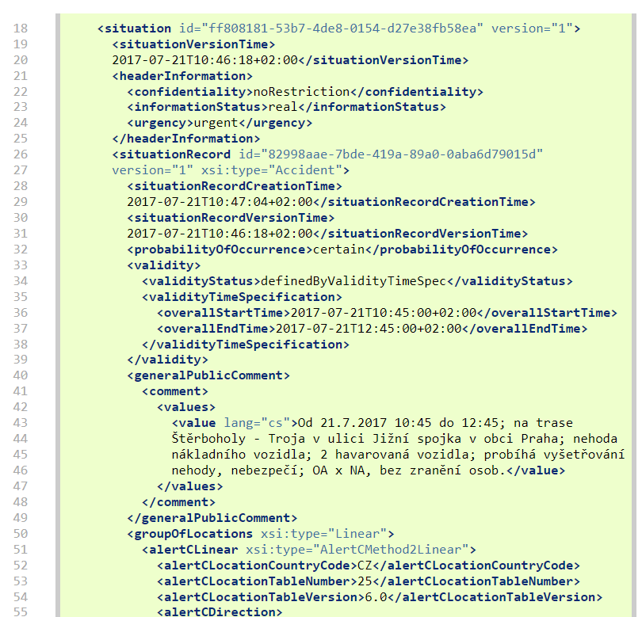
Základní povinnosti: formát publikace DATEX II
Co stanovuje formát a profil?
Obecné koncepty: co je formátem popisováno za informace, jaké části modelu se použijí, doporučení praxe
Popis / určení platnosti / zprávy
Doporučený popis polohy:
  ALERT-C lokační tabulky
  Staničení na úseku
  Popis pomocí Global networku
  Souřadnic: WGS84 / S-JTSK
  OpenLR: dynamický způsob

Slide 18
Jak tedy splním povinnosti
Varianta jeden za všechny … dle OPD
Zjistím jestli patřím mezi povinné subjekty (viz další slajdy, jedná se o nařízení SDRTI, SSTP a MMTIS)
Zjistím jakými daty disponuji s ohledem na povinně poskytované údaje a podle typu dat se rozhodnu o vhodném vstupním formátu NDIC (v revizi)
Pro chystané kategorie dat podepíši prohlášení o shodě a vytvořím doplňkovou dokumentaci oboje dodám NDIC (jednodušší).
Dohodnu na integraci dat prostřednictvím vstupního rozhraní NDIC
Dat poskytnu v dohodnutém formátu NDIC k integraci a následné publikaci
Odpadá povinnost: registrace na NAPu, dokazování shody MD a řešení distribučního rozhraní včetně správy odběrů

Slide 19
Detailní povinnosti dle Nařízení

Slide 20
Nařízení č. 885/2013 ohledně poskytování informací o parkovacích místech pro nákladní dopravu (SSTP)
Platí pro: veřejné či soukromé provozovatele parkovišť pro nákladní dopravu a poskytovatele služeb pro nákladní dopravu.
Povinné typy dat: Statická data a dynamická data o aktuální obsazenosti.
údaje provozního charakteru:
Statické údaje: poloha parkoviště včetně lokalizace příjezdu a výjezdu, počet parkovacích míst pro nákladní vozidla a cena za parkování
Dynamické údaje o dostupnosti parkovacích míst: počet volných parkovacích míst, včetně informace, je-li parkoviště obsazené, uzavřené nebo informace o počtu volných míst k dispozici
údaje o vybavenosti parkovacích míst a kontaktní údaje jejich provozovatelů:
Informace o vybavení parkovací plochy a jejím zabezpečení: popis vybavení parkoviště a popis jeho zabezpečení proti páchání závažné trestné činnosti, počet parkovacích míst pro nákladní chladírenská a mrazírenská vozidla, speciální vybavení nebo poskytování služeb pro vozidel přepravující nadlimitní zásilky, vysoce rizikové nebezpečné věci podle dohody ADR apod.

Slide 21
Nařízení č. 886/2013 ohledně poskytování informací souvisejících s bezpečností silničního provozu (SRTI)
Platí pro: veřejní a/nebo soukromí provozovatelé komunikací a poskytovatelé služeb ITS (veřejní i soukromí) = prakticky kdokoliv
Povinné typy dat: je pevně stanoveno 8 typů dat:
dočasně kluzká vozovka
zvířata, osoby, překážky, předměty na vozovce
nezajištěné místo dopravní nehody
krátkodobé práce na silnici
snížená viditelnost
vozidlo v protisměru
neřízené zastavení silničního provozu na pozemní komunikaci
mimořádné povětrnostní podmínky

Slide 22
  Nařízení č. 2015/962 ohledně poskytování informací o dopravním provozu v reálném čase (RTTI)
Platí pro: Silniční orgány a provozovatelé silnic ve spolupráci s výrobci digitálních map a poskytovateli služeb
Povinné typy dat: Statická data o silniční síti včetně geometrie a atributů PK, dopravní značení, omezení rychlosti poloha mýtných bran, poloha čerpacích a dobíjecích stanic, zastávek atp. Dynamická data na silniční síti včetně uzavírek, nehod, stavu silnice sjízdnosti, dostupnosti parkovacích míst, hustota provozu, rychlost, cestovní čas atp.

Slide 23
RTTI: Mezi druhy statických dat o silniční síti patří zejména:
a) úseky silniční sítě a jejich fyzické vlastnosti, například.:
i) geometrie;
ii) šířka silnice;
iii) počet jízdních pruhů;
iv) sklon;
v) křižovatky;
b) klasifikace silnic;
c) dopravní značení v souvislosti s dopravními předpisy a nebezpečím, například:
i) podmínky přístupu do tunelů;
ii) podmínky přístupu na mosty;
iii) trvalá omezení přístupu;
iv) jiné dopravní předpisy;
d) omezení rychlosti;
e) plány dispozičních řešení dopravních komunikací;
f) předpisy pro nákladní dopravu;
g) poloha mýtných bran;
h) označení zpoplatněných silnic, platné pevně stanovené poplatky za užívání silnic a dostupné platební metody;
i) poloha parkovacích míst a odpočívadel se službami;
j) poloha dobíjecích stanic pro elektrická vozidla a podmínky jejich používání;
k) poloha čerpacích stanic pro stlačený zemní plyn (CNG) , zkapalněný zemní plyn (LNG) a zkapalněný ropný plyn (LPG) ;
l) poloha zastávek veřejné dopravy a výměnných míst;
m) poloha oblastí dodávek.

Slide 24
RTTI: Mezi druhy dynamických dat o silniční síti patří zejména:
Mezi druhy dynamických dat o stavu silnic :
a) uzavírky silnic;
b) uzavírky jízdních pruhů;
c) uzavírky mostů;
d) zákaz předjíždění pro těžká nákladní vozidla;
e) silniční práce;
f) nehody a mimořádné události;
g) dynamická omezení rychlosti;
h) směr jízdy ve střídavých jízdních pruzích;
i) špatný stav silnice;
j) dočasná opatření v oblasti řízení provozu;
k) variabilní poplatky za užívání silnic a dostupné platební metody;
l) dostupnost parkovacích míst
m) dostupnost oblastí dodávek;
n) náklady na parkování;
o) dostupnost dobíjecích stanic pro elektrická vozidla;
p) povětrnostní podmínky ovlivňující povrch vozovky a viditelnost.
3. Mezi druhy dat o dopravním provozu patří zejména:
a) objem provozu;
b) rychlost;
c) poloha a délka kolon vozidel;
d) doby potřebné na cestu;
e) čekací doba na hraničních přechodech se zeměmi, které nejsou členy EU

Slide 25
Závěr
Cílem směrnice a delegovaných aktů je harmonizace poskytování služeb: srovnatelná kvalita, obsah i zážitek uživatele.
Většina dat vytvářených městy patří do kategorie RTTI či SRTI.
Pro RTTI neplatí, či již brzy nebude platit geografické omezení.
Metodiky pro popis dat, prohlášení o shodě a použití formátů dat jsou na NDIC či je možné konzultovat.
Způsoby poskytování dat do NDIC a interní „jednodušší“ formáty jsou v přípravě, stejně jako aktualizace NAP.
Aktualizace NAP bude obsahovat možnosti otevřených datových portálů, včetně registrace vybraných lokálních katalogů dopravních dat.
Informace o silniční síti a způsob jejich poskytování se nyní řeší na mezinárodní úrovni (NAPCORE, TN-ITS)

Slide 26
Děkuji za pozornost
Petr Bureš
Fakulta dopravní ČVUT v Praze
petr.bures@cvut.cz

